Slide 1
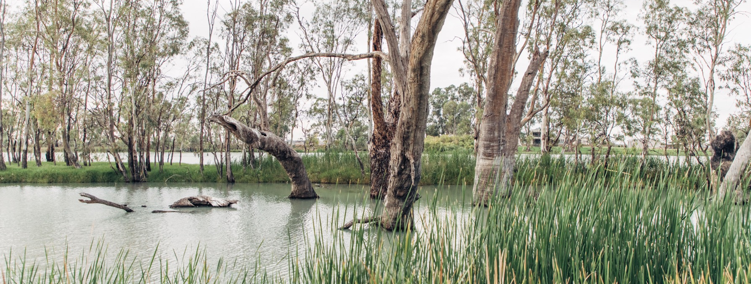
RIVERLAND, RIVERINA VÀ MURRAY DARLING
CÁC VÙNG ĐẤT TRUNG TÂM CỦA ÚC
Notes:
Riverland, Riverina và Murray Darling là những vùng làm rượu vang hàng đầu ở Úc, được biết đến với tiềm năng sản xuất và những thành công trong việc xuất khẩu. Các vùng này thậm chí còn tiến xa hơn khi ngày càng có nhiều nhà máy cao cấp được đặt tại đây, cùng với cảnh quan đa dạng với các giống nho mới. Vui lòng xem các nội dung ghi chú để biết thêm thông tin ở mỗi trang trình chiếu và các câu hỏi gợi ý thảo luận. Để tải về các chủ đề và tài liệu, bao gồm các bài thuyết trình khác, vui lòng truy cập www.australianwinediscovered.com

Slide 2


Được chế tác từ những trái nho trồng dưới khí hậu rộng lớn và đa dạng, trên những vùng đất đã hình thành hàng triệu năm, mỗi ly rượu vang Úc đều kể một câu chuyện.
Giống như những người đi trước, những người trồng trọt và sản xuất hiện đại của chúng ta tiếp tục đam mê, kiên cường và sáng tạo; không ngừng thúc đẩy để khám phá những cách mới để hoàn thiện các kỹ thuật cũ. Cộng đồng của chúng ta được kết nối bởi sự tôn trọng lẫn nhau và tình yêu chung đối với việc chế tạo ra loại rượu vang đặc biệt, đồng thời bảo vệ những kỳ quan thiên nhiên cho các thế hệ tương lai thưởng thức. Áp dụng tư duy hiện đại vào vùng đất cổ xưa của chúng ta, chúng tôi coi trọng việc thử nghiệm một cách vui vẻ.
Vì vậy, nếu bạn đang tìm kiếm hương vị của cuộc phiêu lưu, hãy để rượu vang Úc là la bàn của bạn. Bởi vì trong mỗi chai rượu vang Úc, bạn sẽ trải nghiệm những kỳ quan của Úc – một lời nhắc nhở về cuộc phiêu lưu và sự đa dạng xác định văn hóa và vùng đất của chúng ta.

Slide 3
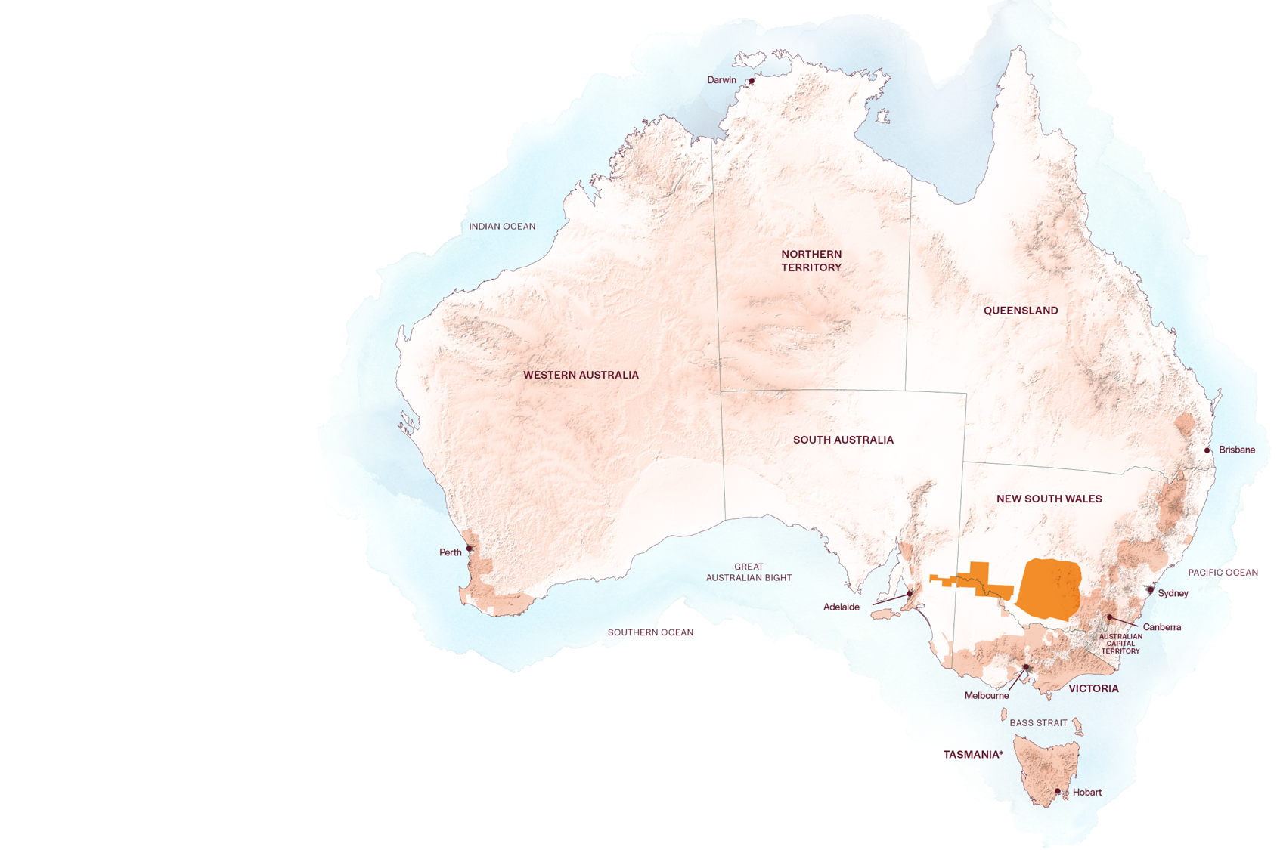
ÚC
RIVERINA
RIVERLAND
MURRAY DARLING

Slide 4
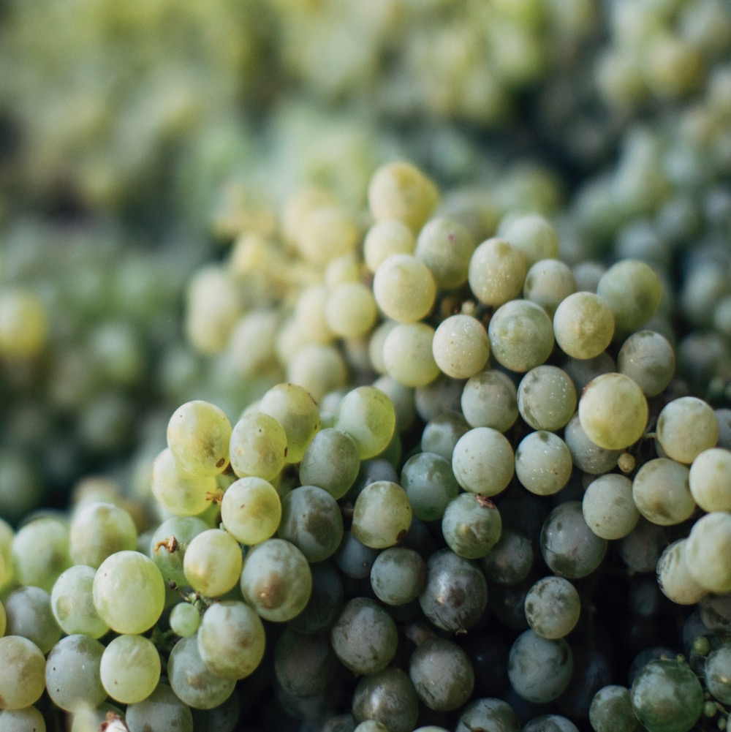
CỦA ÚC
TRUNG TÂM NĂNG LƯỢNG NỘI ĐỊA
Nằm ngay tại trung tâm ngành rượu vang Úc là Riverland, Riverina và Murray Darling – những vùng sản xuất lớn mạnh nhất cả nước.
Sản xuất quy mô lớn tại các vùng này đã mang lại thành công xuất khẩu quốc tế nổi bật cho cả giống nho trắng và đỏ.
Ngày nay, các vùng này được công nhận nhờ những đóng góp của mình vào một cuộc đối thoại rộng lớn hơn, nơi tôn vinh các quyết định có ý thức sinh thái và những thực hành làm vang sáng tạo.
Notes:
Đây sẽ là thời điểm thích hợp để mời mọi người thưởng thức hương vị rượu vang truyền thống của vùng. Tiệc thử rượu chính thức sẽ diễn ra vào cuối chương trình.

Slide 5
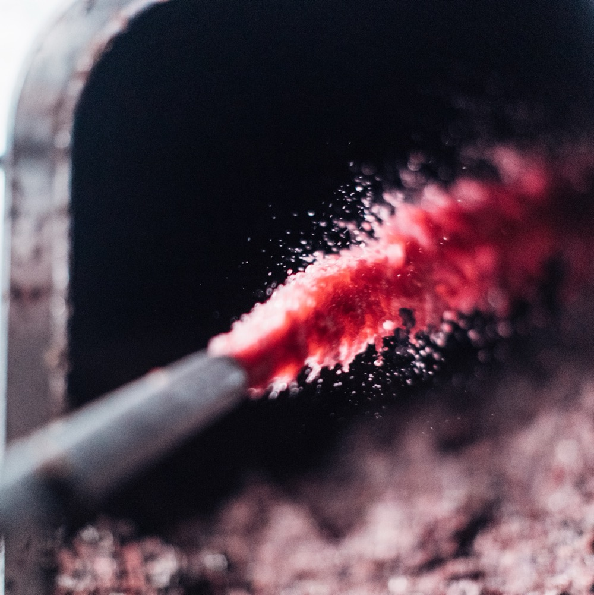
HÔM NAY CHÚNG TA SẼ ĐỀ CẬP ĐẾN
Riverland, Riverina và Murray Darling
Giới thiệu
Lịch sử
Địa lý
Các giống nho đáng chú ý

Slide 6
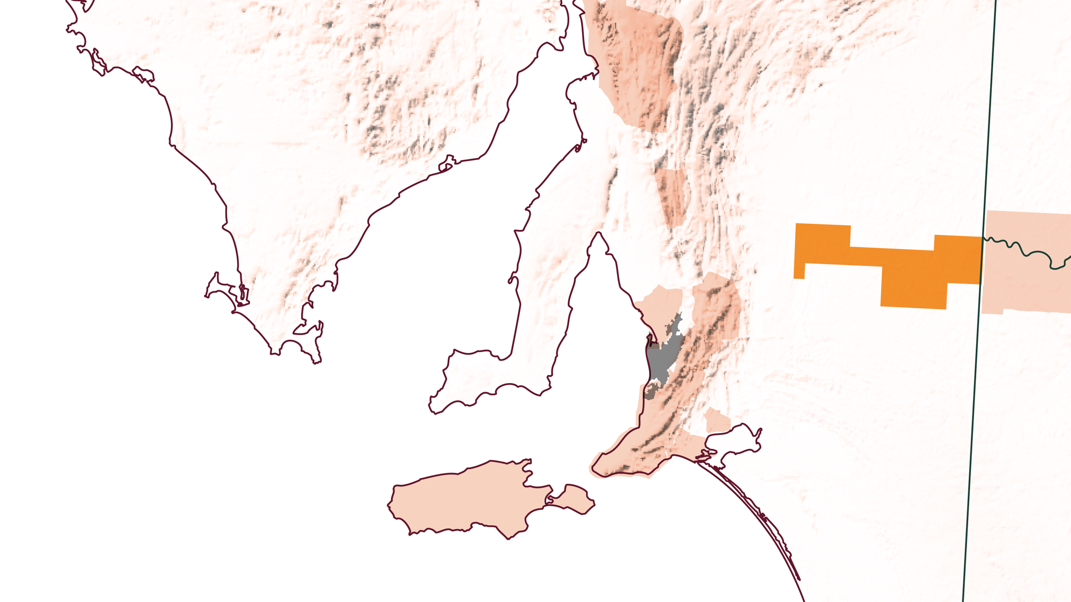
NAM
ÚC
RIVERLAND
Notes:
Khu vực Riverland thường được gọi là “trụ cột” của ngành rượu vang tại Úc, với hoạt động trồng nho đóng vai trò then chốt, với cam kết chưa từng có ở Úc sẽ đạt năng suất chất lượng cao nhất tập trung vào quy mô canh tác hơn 21,000 hec-ta. Điều này biến vùng Riverland trở thành “Chỉ dẫn địa lý” rất quan trọng, cung cấp hơn 70% lượng nho ép tại bang Nam Úc và hơn 30% trên toàn quốc.

Slide 7
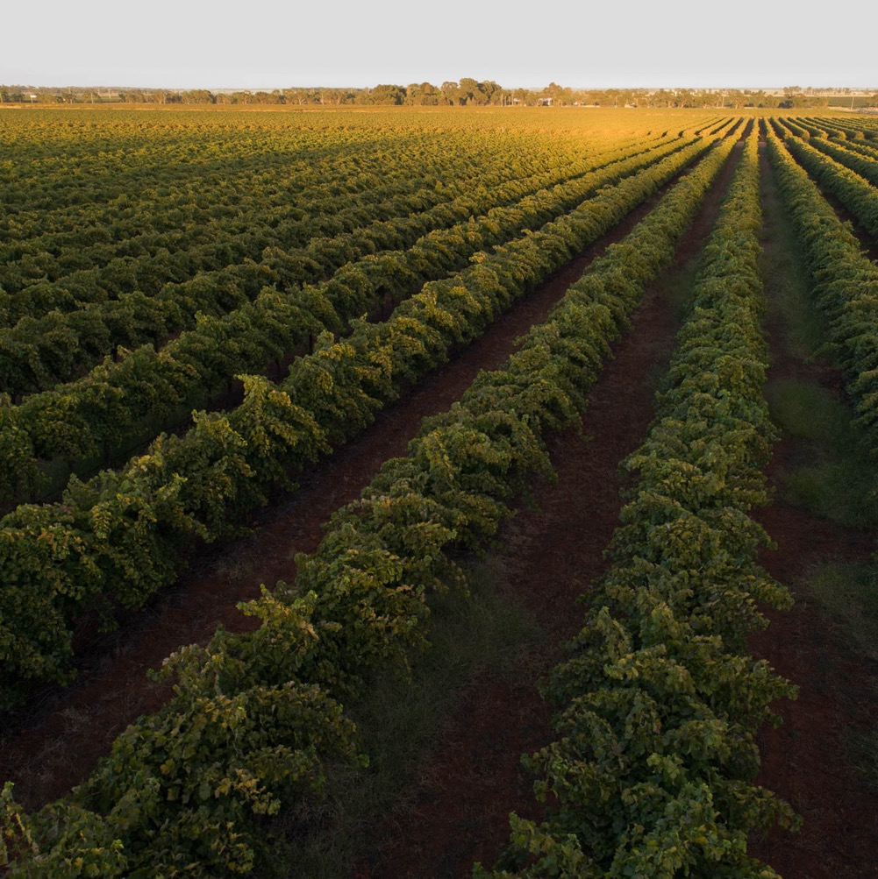
RIVERLAND
SỐ LƯỢNG VÀ SỰ ĐA DẠNG
Đất đỏ cổ từ sông Murray, những ngày nắng dài và chuyên môn về trồng nho là những dấu ấn của vùng rượu vang Nam Úc này.
Chỉ cách Adelaide hai giờ về phía đông bắc, khu vực này trải dài từ Sông Murray mang tính biểu tượng đến rìa vùng hẻo lánh Great Australian.
Là trung tâm rượu vang lớn nhất ở Úc, Riverland kết hợp sự đổi mới hiện đại với kỹ thuật đã được kiểm chứng qua thời gian.
Notes:
Riverland là quê hương của hơn 80 giống nho khác nhau. Shiraz, Chardonnay, Cabernet Sauvignon và Merlot được trồng rộng rãi ở đây, dùng làm nguyên liệu cho cả rượu vang từ đơn nho đến phối trộn. Sông Murray là huyết mạch của cả vùng này, mang lại tài nguyên quý giá cho người trồng nho và người làm rượu. Là một trong những hệ thống sông lớn nhất và dài nhất thế giới, Sông Murray ảnh hưởng đến hoạt động canh tác nho tại đây. Vì vậy, cần phải bảo vệ nguồn tài nguyên tự nhiên quý giá này.

Slide 8
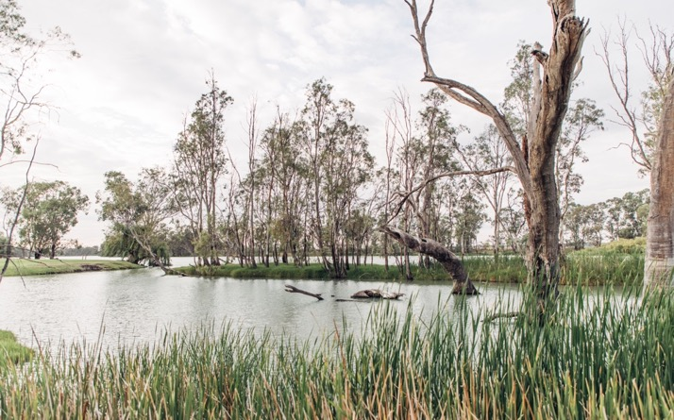
Trong Sự Khởi Đầu
LỊCH SỬ CỦA RIVERLAND
GIẤC MƠ CỦA NHỮNG NGƯỜI TIÊN PHONG
1830
1919
Chủ sở hữu truyền thống của Riverland được tham gia bởi những người định cư châu Âu.
‘Dự luật Định cư Binh lính’ được thông qua. Nhiều người nhập cư chuyển đến khu vực, mang theo các phương pháp canh tác và trồng nho của châu Âu.
Chủ sở hữu truyền thống của Riverland, nơi có nhiều di tích văn hóa thiêng liêng, là người Erawirung.

Slide 9
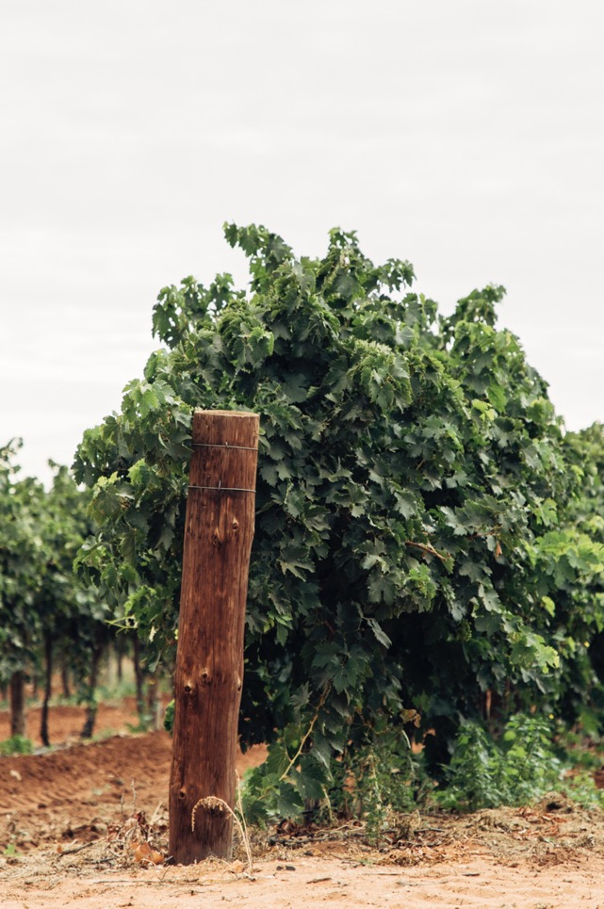
Ngày nay
Những năm 1960 – 1980
Riverland cân bằng chuyên môn sản xuất rượu vang truyền thống với đổi mới kỹ thuật để cung cấp một phần ba lượng nho nghiền nát quốc gia của Úc.
Sự quan tâm đến khu vực bùng nổ, với hơn
85 giống nho được trồng.
Những năm 2000
Những năm 1920 – 1950
Diện tích trồng nho tăng gấp đôi
Riverland đạt được động lực khi Berri Co-Op mở cửa, cung cấp một cửa hàng cho các vườn nho mới để chế biến trái cây.

Slide 10
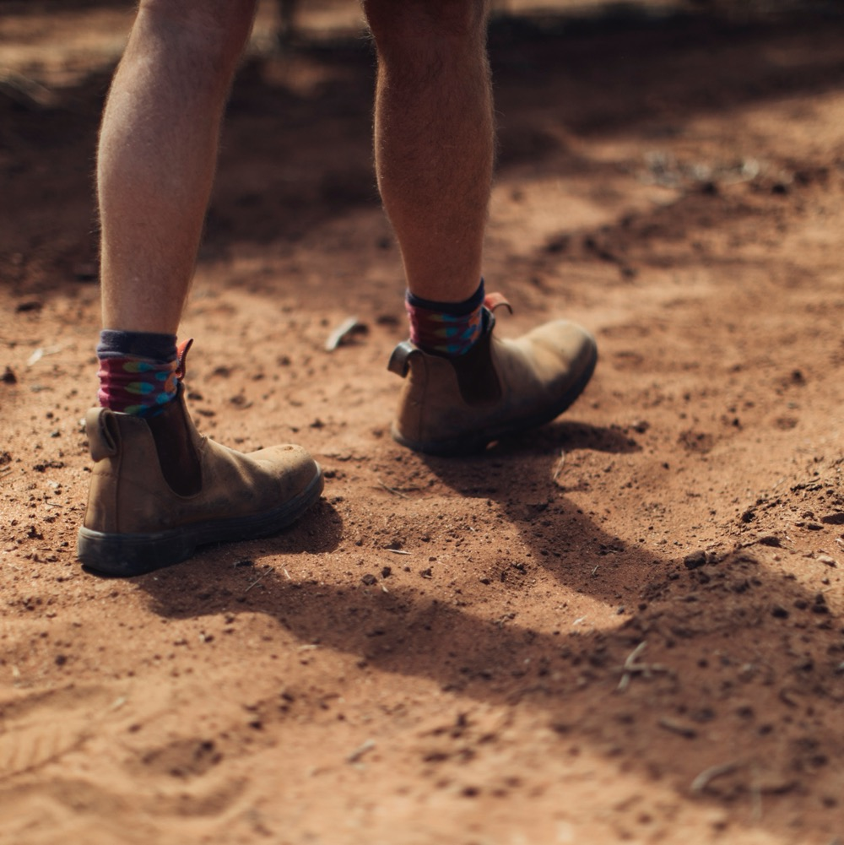
ĐỊA LÝ, KHÍ HẬU VÀ ĐẤT
SỰ HÀI HÒA CỦA DÒNG SÔNG VÀ VÙNG ĐẤT ĐÁNG CHÚ Ý
Khu vực có kích thước rộng rãi trải dài từ Sông Murray đến rìa vùng hẻo lánh.
Khí hậu lục địa: ngày nắng dài, đêm mát mẻ, lượng mưa hàng năm thấp.
Đất giàu dinh dưỡng khác nhau trên khắp cảnh quan.
Notes:
Nhờ có mùa hè ấm áp, mùa đông không lạnh lắm, Riverland là nơi lý tưởng cho những người trồng nho và cây nho. Nắng kéo dài trong ban ngày sẽ đảm bảo nho chín hoàn toàn, nguy cơ dịch bệnh thấp hoặc không có nhờ độ ẩm tương đối thấp. Đối với nho dùng cho vang trắng, niên vụ sẽ bắt đầu sớm hơn - thường là cuối tháng 1. Các giống nho đỏ sẽ bắt đầu niên vụ muộn hơn một chút (giữa tháng 2), một số sẽ chờ đến tận tháng 3 hoặc tháng 4.

Slide 11
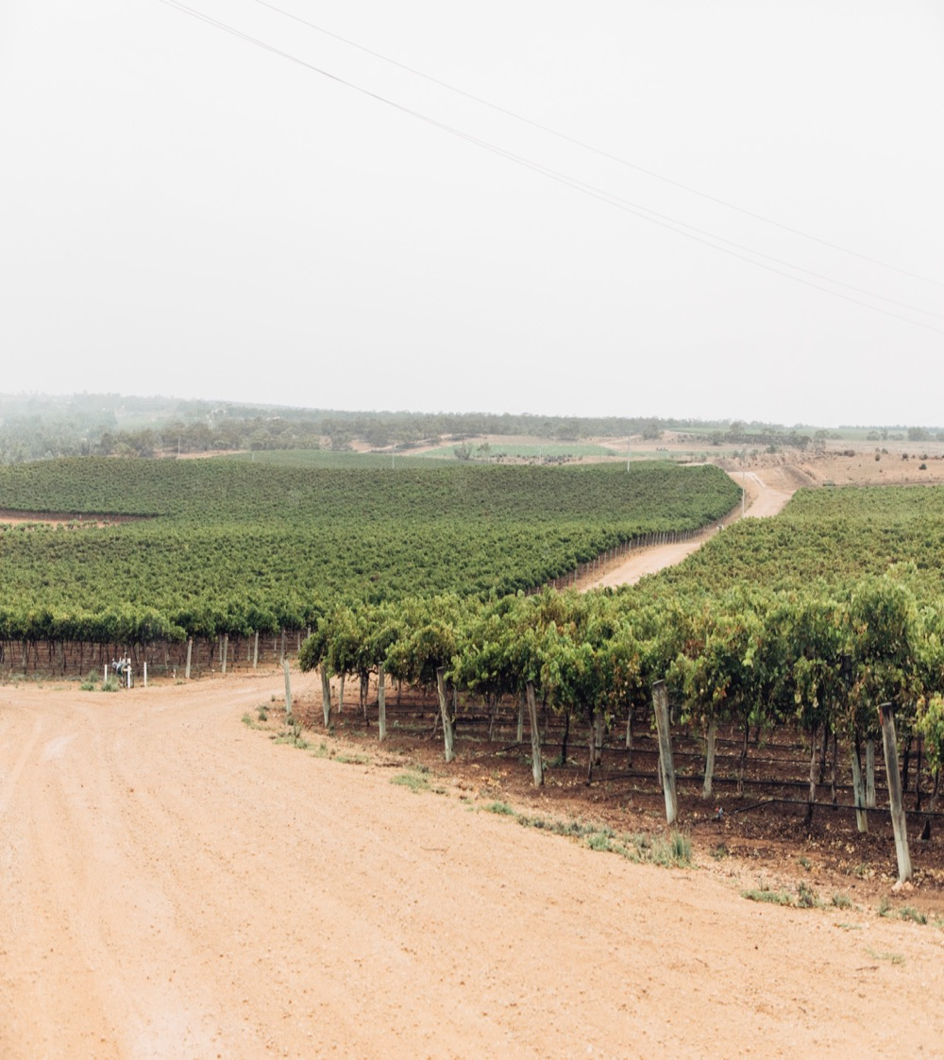
KHÍ HẬU
ĐỘ CAO
LỤC ĐỊA
RẤT CAO
1000m +
(>3,280ft +)
NGÀY NẮNG DÀI VÀ ĐÊM MÁT MẺ
CAO
750–999m
(2,460–3,279ft)
RIVERLAND
10–80M (33–262FT)
HẦU HẾT ÍT HƠN 30M
TRUNG BÌNH
500–749m
(1,640–2,459ft)
THẤP
0–499m
(0–1,639ft)
Notes:
- Nhiệt độ trung bình tháng 1(MJT): 24,3℃ (76°F)
- Lượng mưa vào mùa sinh trưởng (GSR): 145mm (5.7in)

Slide 12
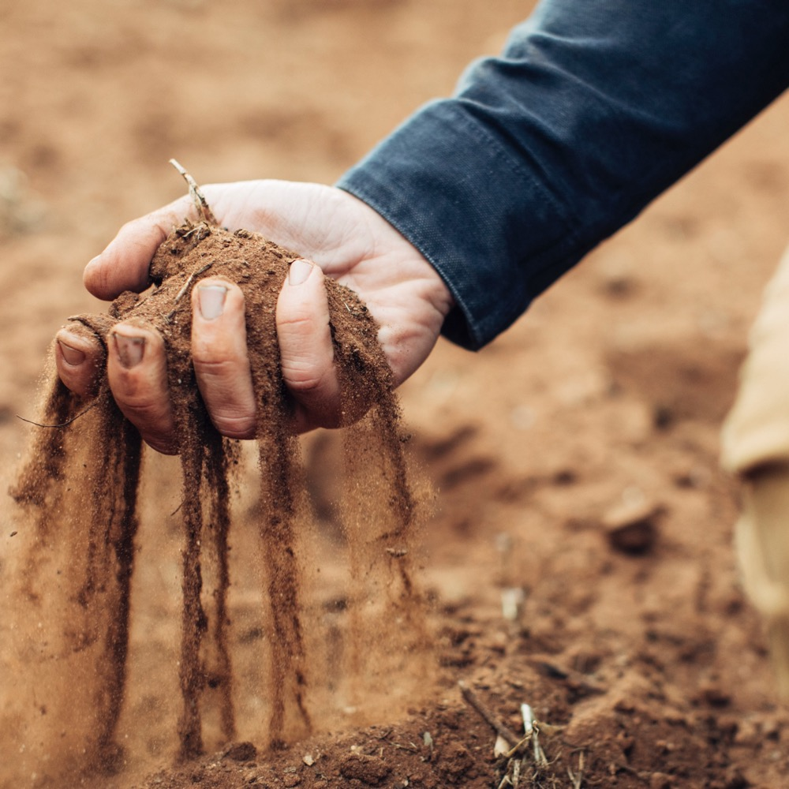
ĐẤT
Đất cổ trải dài từ đất ở thung lũng sông – đất thịt pha cát trên nền đất sét – và đất ở vùng cao hơn, bao gồm cát thổi trên vôi và đất sét.
Notes:
Sông Murray hình thành nên vùng thung lũng này vào 600,000 năm trước đã phủ một lớp đất đai màu mỡ trên khắp đồng bằng rộng lớn mà ngày nay gọi là Riverland. Ở khu vực bờ sông nước là lớp bề mặt phù sa của cát, bùn và đất sét. Sự kết hợp độc đáo này đã góp phần tạo nên môi trường đặc biệt và những hương vị rượu vang độc đáo.
CÂU HỎI GỢI Ý THẢO LUẬN:
- Theo bạn, vì sao Riverland trở thành một trong những vùng rượu vang hàng đầu tại bang Nam Úc?
- Khí hậu ấm áp của vùng Riverland là yếu tố thúc đẩy hay cản trở sự phát triển của vùng này?
- Theo bạn, vì sao giống nho và phong cách rượu vang ở đây đa dạng đến như vậy? Cân nhắc những thay đổi về khẩu vị khách hàng.

Slide 13
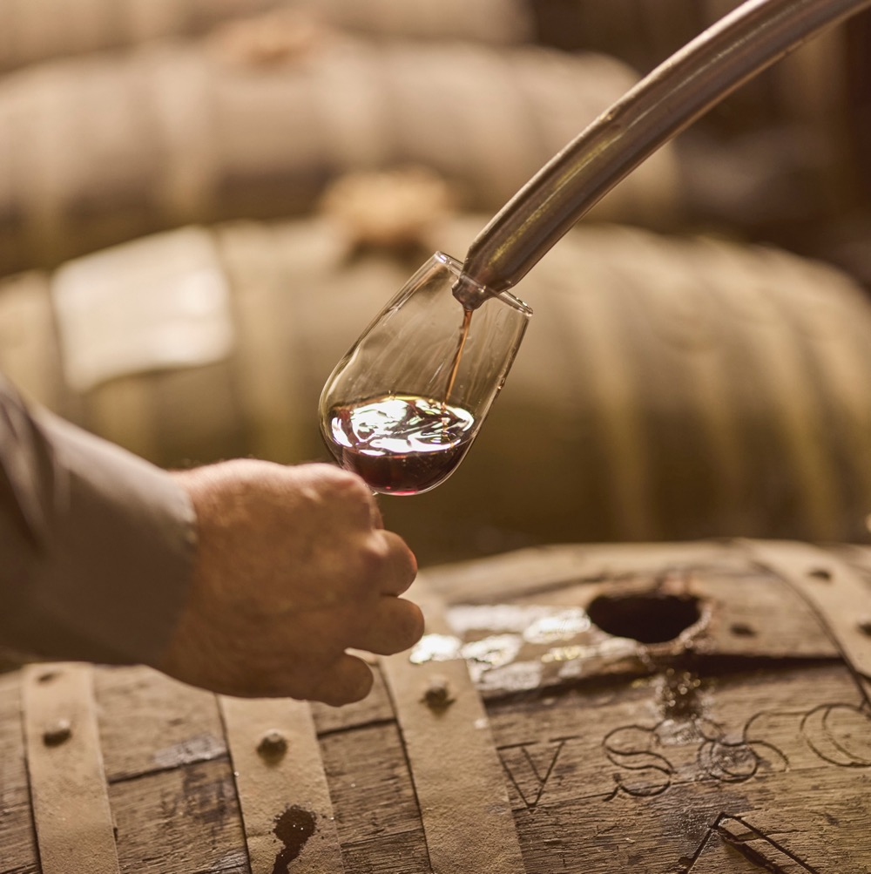
HƯƠNG VỊ CỦA RIVERLAND
CÁC GIỐNG NHO ĐÁNG CHÚ Ý
Việc giữ lại đặc tính trái cây chính là ưu tiên hàng đầu
Lên men với cả nấm men nuôi cấy và nấm men tự nhiên
Các thùng ủ khác nhau, với các định dạng gỗ sồi lớn hơn đang tăng lên
Thế hệ mới của những nhà sản xuất rượu vang sáng tạo thử nghiệm các kỹ thuật can thiệp tối thiểu
Notes:
ĐÂY LÀ THỜI ĐIỂM THÍCH HỢP ĐỂ THƯỞNG THỨC VÀ THẢO LUẬN VỀ HƯƠNG VỊ CÁC LOẠI RƯỢU VANG KHÁC NHAU.
+ HƯỚNG DẪN BỔ SUNG: Quý vị sẽ tìm thấy tài liệu về các loại rượu này tại www.australianwinediscovered.com

Slide 14

Đặc điểm của CHARDONNAY
MÀU SẮC
Chardonnay
HƯƠNG VỊ ĐIỂN HÌNH
Nhẹ
Vừa
Đậm
Đào
Xuân đào
Mơ
Dưa
Cam quýt
Vani
ĐỘ ĐẬM
Không ngọt
Hơi ngọt
Ngọt
ĐỘ NGỌT
CHARDONNAY
Thấp
Vừa
Cao
GỖ SỒI
ĐỘ CHUA
8%
12.5% – 14.5%
17%
NỒNG ĐỘ CỒN
Notes:
Riverland luôn tự hào vì có nhiều đồn điền trồng Chardonnay hơn bất cứ vùng rượu vang khác tại Nam Úc cộng lại. Dòng vang Chardonnay ở Riverland thường có hương vị của nho chín thẫm, quyến rũ, cùng hương thùng gỗ sồi làm rượu thêm đậm đà đồng thời làm phong phú vị rượu. Rượu có đầy đủ hương vị và đậm đà nhờ hương vị trái cây nhiệt đới và kết cấu hương vị ngọt ngào.

Slide 15

Đặc điểm của SHIRAZ
MÀU SẮC
Shiraz
Nhẹ
Vừa
Đậm
ĐỘ ĐẬM
HƯƠNG VỊ ĐIỂN HÌNH
Các loại quả mọng sẫm màu
Mâm xôi đen
Anh đào đen
Mận
Gia vị
Tiêu
Không ngọt
Hơi ngọt
Ngọt
ĐỘ NGỌT
Thấp
SHIRAZ
Vừa
Cao
GỖ SỒI
ĐỘ CHÁT
ĐỘ CHUA
8%
17%
13.5% – 15.5%
NỒNG ĐỘ CỒN
Notes:
Một lượng lớn nho Shiraz ở Úc được các nhà sản xuất lớn sử dụng để sản xuất rượu vang Úc dễ uống và phù hợp với nhiều người. Phần lớn giống nho này được trồng ở Riverland - nơi có các nhà máy rượu lâu đời, khí hậu ấm áp lý tưởng cho dòng vang Shiraz đậm vị. Shiraz hiện là giống nho đỏ quan trọng nhất trong khu vực. Khí hậu ôn đới tạo ra những chai rượu vang trái cây thơm ngon chứa đầy hương vị quả mọng.

Slide 16
Đặc điểm của CABERNET SAUVIGNON
MÀU SẮC
Cabernet Sauvignon
Nhẹ
Vừa
Đậm
ĐỘ ĐẬM
HƯƠNG VỊ ĐIỂN HÌNH
Các loại quả mọng sẫm màu
Mâm xôi đen
Anh đào đen
Mận
Gia vị
Tiêu
Không ngọt
Hơi ngọt
Ngọt
ĐỘ NGỌT
Thấp
Vừa
Cao
CABERNET SAUVIGNON
GỖ SỒI
ĐỘ CHÁT
ĐỘ CHUA
8%
13.5% – 14.5%
17%
NỒNG ĐỘ CỒN
Notes:
Nho Cabernet Sauvignon ở Riverland được dùng trong cả rượu vang đơn nho và vang phối trộn. Rượu có màu tím sẫm, mang hương vị đậm đà của phúc bồn tử và mâm xôi. Khí hậu ấm áp nơi đây làm nổi bật hương vị phúc bồn tử đậm đà của rượu. Đối với những năm lạnh hơn, hương bạc hà và mâm xôi sẽ nổi trội hơn.

Slide 17
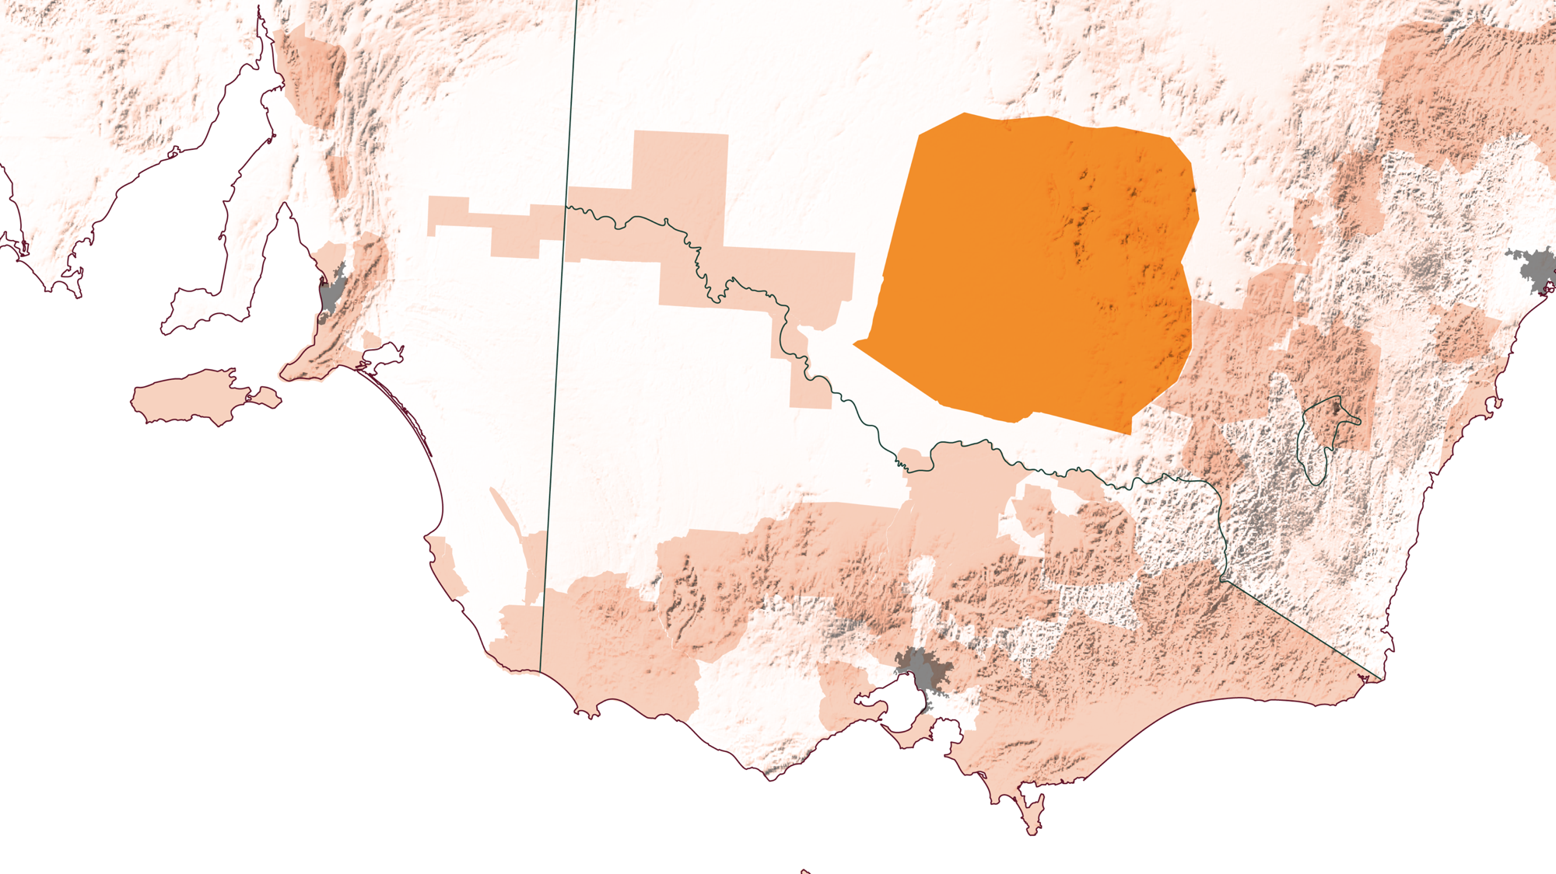
NSW
RIVERINA
Notes:
Riverina trải dài trên vùng đất bằng phẳng nằm ở phía Tây Nam bang Nam Úc, có vườn nho trải dài hàng ngàn hecta. Khu vực này có độ ẩm thấp, trời nắng kéo dài và lượng mưa thấp, những điều kiện này kết hợp với phương pháp tưới tiêu hiện đại giúp đạt năng suất đều đặn. Năng suất cao đã đem đến thành công lớn cho Riverina trong xuất khẩu vang trắng và vang đỏ.

Slide 18
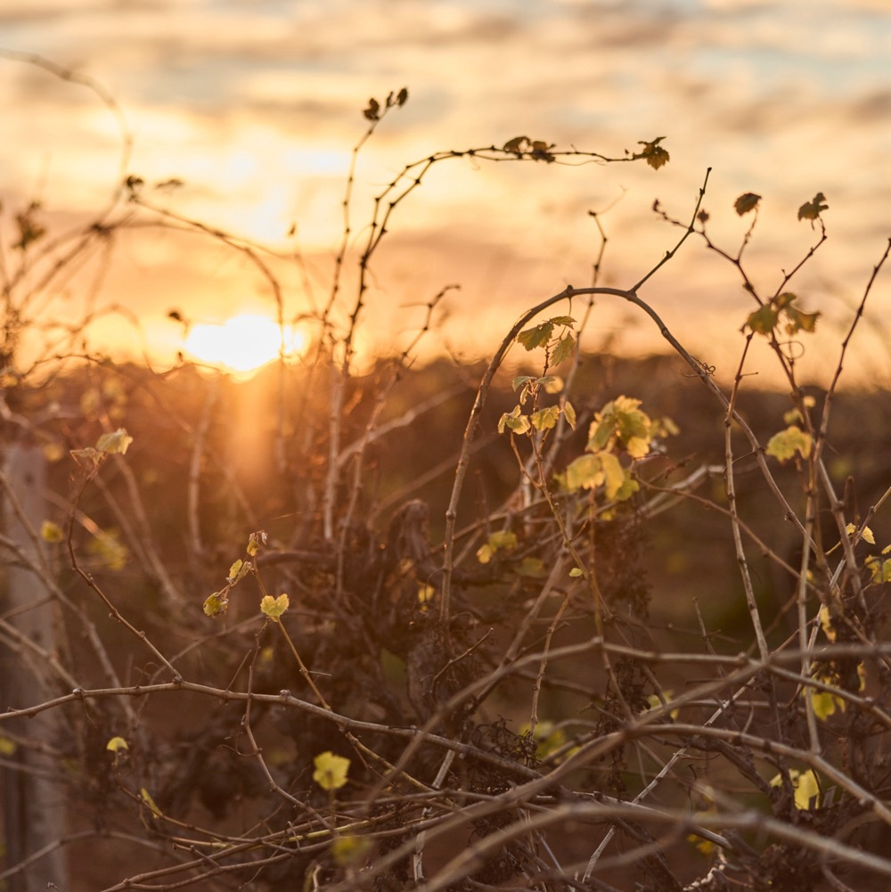
RIVERINA
NƠI GIAO THOA GIỮA SỰ ĐỔI MỚI VÀ TRUYỀN THỐNG
Vùng sản xuất rượu vang lớn nhất của NSW và là nơi tọa lạc của một số thương hiệu rượu vang nổi tiếng nhất cả nước.
Ánh nắng dồi dào và độ ẩm thấp cho phép sản xuất nho ổn định trên khắp các đồng bằng bằng phẳng của khu vực.
Người trồng được hưởng lợi từ nghiên cứu mới về các giống chịu nhiệt và công nghệ đánh giá độ căng của cây nho.
Riverina nổi tiếng với Botrytis Semillon, một loại rượu vang ngọt ngào, đậm đà hương mật ong, có được từ tác động của 'nấm quý phái'.
Notes:
Các nhà sản xuất trong khu vực đang được hưởng lợi từ sự phục hưng được họ thúc đẩy gần đây, nhiều người tự hào về di sản phong phú của Ý bao gồm DeBortoli, Calabaria Family Wines và gia đình Casella có nhà máy rượu sản xuất rượu vang Yellow Tail thành công trên toàn thế giới.

Slide 19
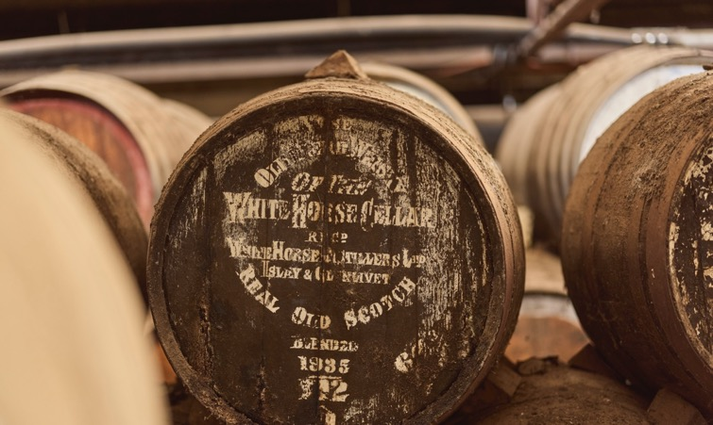
1913
LỊCH SỬ CỦA RIVERINA
MỘT THẾ KỶ DANH TIẾNG VỀ RƯỢU VANG
Những năm 1920 – 1950
Nhiều người nhập cư Ý chuyển đến khu vực này, mở rộng các giống Địa Trung Hải của khu vực.
1916 – 1919
J.J. McWilliam trồng 50.000 cành giâm, tiên phong trong ngành kinh doanh rượu vang trong khu vực.
Khu vực phát triển, với các nhà máy rượu vang nổi bật được thành lập. Các chương trình thủy lợi mới và phát triển đập cho phép ngành trồng nho phát triển.

Slide 20
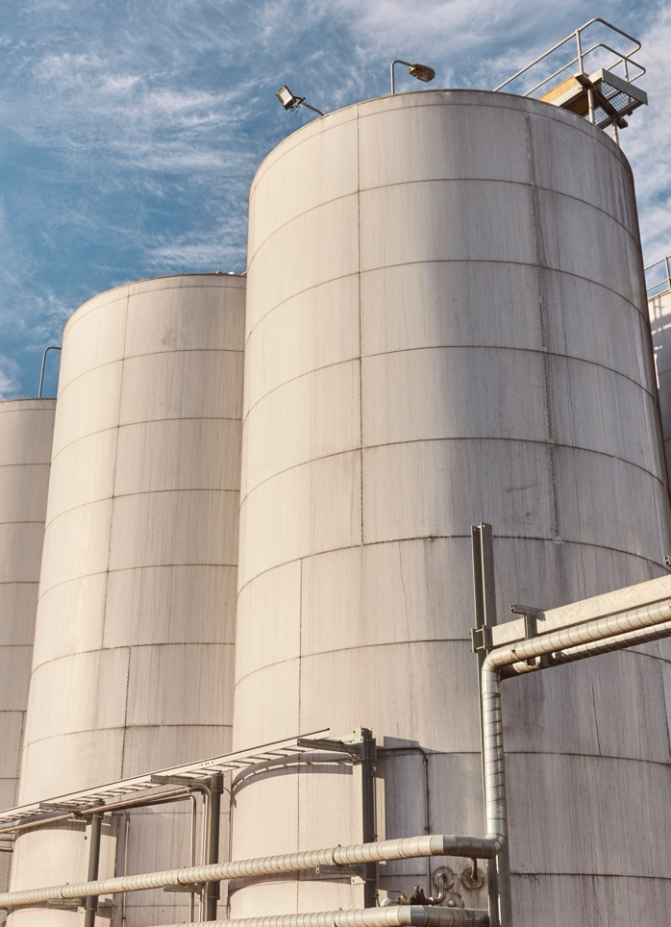
Những năm 2000
Các yếu tố khí hậu đòi hỏi các phương pháp sản xuất mới và các giống kháng bệnh.
Ngày nay
Những năm 1960 – 1980
16 nhà máy rượu vang dẫn đầu, sản xuất gần ba phần tư sản lượng rượu vang hàng năm của NSW.
Botrytis, 'nấm quý phái', lần đầu tiên được quan sát và phát triển trong rượu vang Semillon.

Slide 21
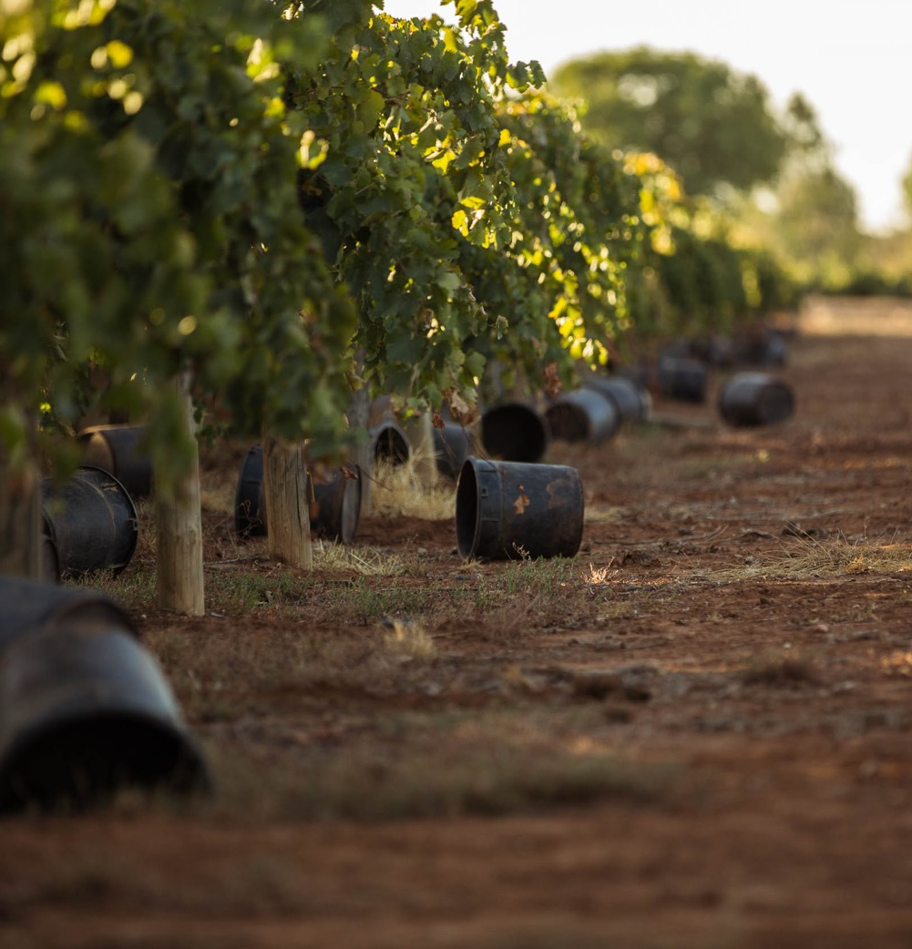
ĐỊA LÝ, KHÍ HẬU VÀ ĐẤT
ĐỒNG BẰNG CỔ ĐẠI VÀ KHÔNG CÓ NHIỀU MƯA
Nằm trên một dải đất bằng phẳng ở đồng bằng phía tây nam của NSW, tập trung ở Griffith.
Khí hậu Địa Trung Hải có độ bốc hơi cao, độ ẩm thấp và nhiều ánh nắng mặt trời vào mùa hè.
Đất phù sa rất đa dạng, được bồi đắp từ sông Murray và Darling.
Notes:
Riverina có nhiệt độ cao khi đến mùa sinh trưởng, điều kiện khí hậu vào mùa thu lý tưởng để ‘nấm quý phái’ phát triển và lây lan. Độ ẩm tăng vào gần cuối mùa sẽ khiến nấm Botrytis phát triển sau khi đã thu hoạch phần lớn nho đỏ và trắng. Do lượng mưa thấp, người trồng phải trồng các giống nho thương mại cùng với phương pháp tưới tiêu.

Slide 22
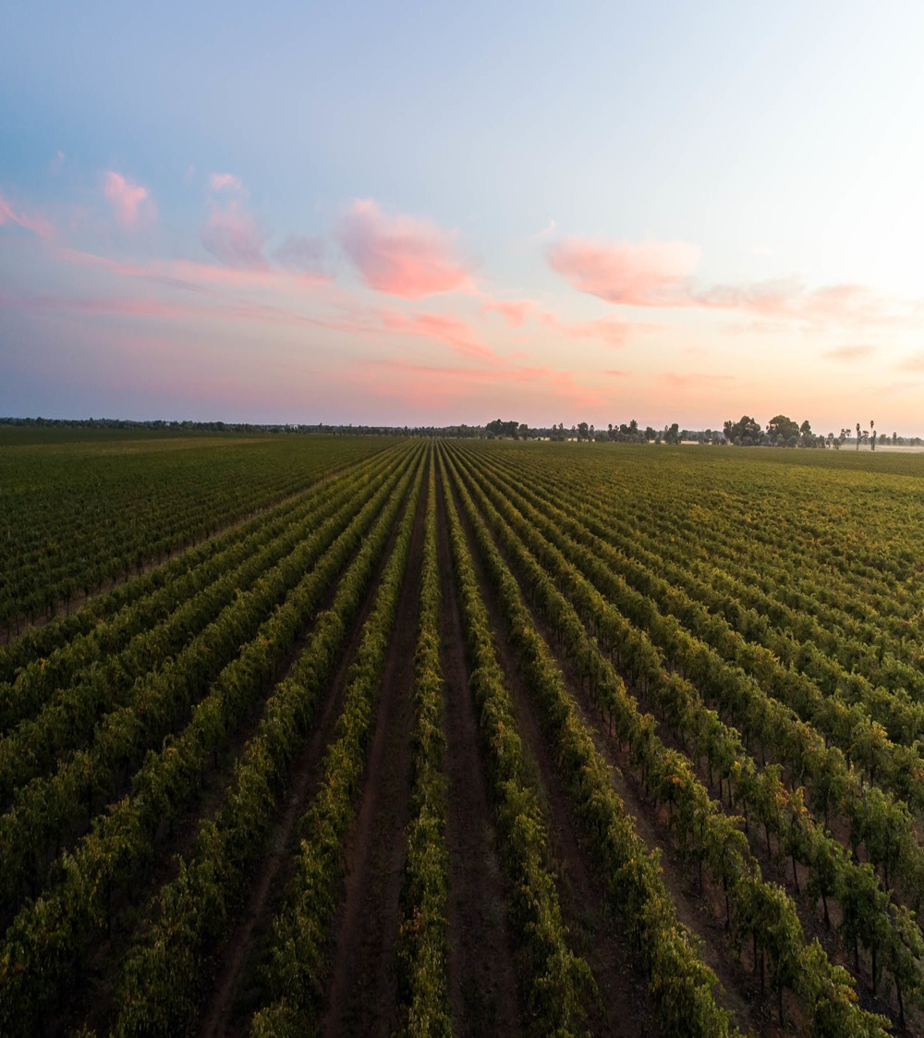
KHÍ HẬU
ĐỘ CAO
ĐỊA TRUNG HẢI
RẤT CAO
1000m +
(>3,280ft +)
CAO
750–999m
(2,460–3,279ft)
RIVERINA
80–164M (262–538FT)
TRUNG BÌNH
500–749m
(1,640–2,459ft)
THẤP
0–499m
(0–1,639ft)
Notes:
- Nhiệt độ trung bình tháng 1: 26℃ (79°F)
- Lượng mưa vào mùa sinh trưởng: 230mm (9in)

Slide 23
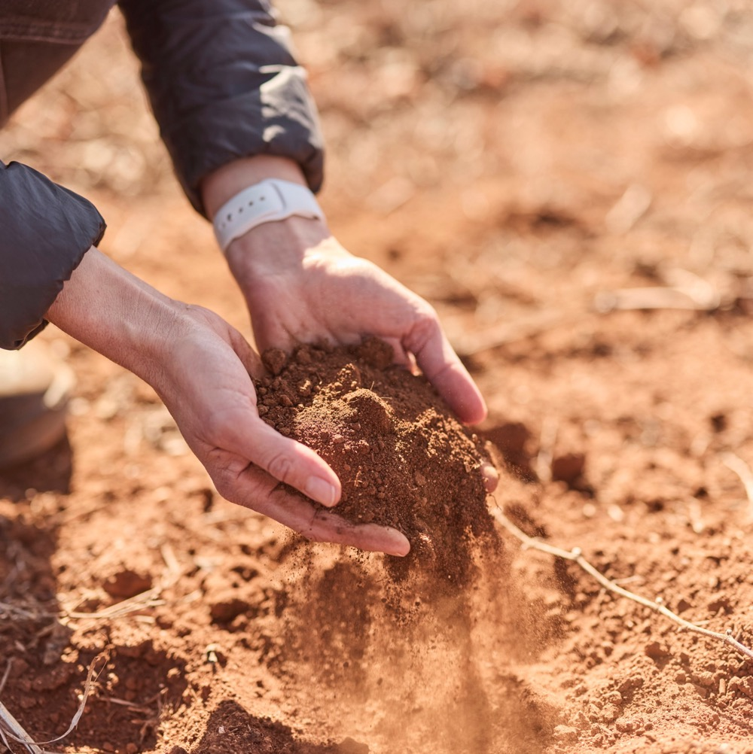
ĐẤT
Được bồi đắp bởi các dòng suối cổ, Riverina có các loại đất phù sa đa dạng chứa cát, sỏi và đất sét.
Notes:
Loại đất chính ở đây là đất đỏ nâu, có bề mặt pha cát sâu khoảng 10-35cm xen với đất sét màu nâu đỏ có chứa vôi ở độ sâu khoảng 70cm. Nhiều khu vực còn có đá vôi vụn. Đây là loại đất trồng của phần lớn các giống nho.

Slide 24
HƯƠNG VỊ CỦA RIVERINA
CÁC GIỐNG NỔI BẬT
Notes:
ĐÂY LÀ THỜI ĐIỂM THÍCH HỢP ĐỂ THƯỞNG THỨC VÀ THẢO LUẬN VỀ NHỮNG LOẠI RƯỢU VANG MÀ BẠN ĐÃ CHỌN. + TÀI LIỆU THAM KHẢO: Bạn sẽ tìm thấy các tài liệu về những loại rượu này và nhiều hơn nữa tại www.australianwinediscovered.com

Slide 25
Đặc điểm của CHARDONNAY
MÀU SẮC
Chardonnay
HƯƠNG VỊ ĐIỂN HÌNH
Nhẹ
Vừa
Đậm
Đào
Mơ
Dưa
Dứa
Bánh mì nướng
Vani
ĐỘ ĐẬM
Không ngọt
Hơi ngọt
Ngọt
ĐỘ NGỌT
CHARDONNAY
Thấp
Vừa
Cao
GỖ SỒI
ĐỘ CHUA
8%
13% – 14.5%
17%
NỒNG ĐỘ CỒN
Notes:
Chardonnay là giống nho quan trọng thứ ba của vùng này. Dòng rượu Chardonnay tại đây thường đậm vị với giá cả phải chăng, phù hợp để dùng kèm món ăn. Sử dụng thùng gỗ sồi một cách khéo léo sẽ cho ra loại rượu có hương vị, độ đậm và phong cách dễ chịu, phong phú. Nho Chardonnay còn được phối trộn cùng các giống nho trắng khác.

Slide 26
Đặc điểm của SHIRAZ
MÀU SẮC
Shiraz
Nhẹ
Vừa
Đậm
HƯƠNG VỊ ĐIỂN HÌNH
Quả mọng đen
Mâm xôi đen
Anh đào đen
Mận
Gia vị
Tiêu
ĐỘ ĐẬM
Không ngọt
Hơi ngọt
Ngọt
ĐỘ NGỌT
Thấp
SHIRAZ
Trung bình
Cao
GỖ SỒI
ĐỘ CHÁT
ĐỘ CHUA
8%
13.5% – 15.5%
17%
CỒN
Notes:
Mặc dù dòng rượu Shiraz khí hậu mát mẻ được chú ý hơn, giống nho này lại thích hợp với môi trường ôn hoà đến ấm áp và Riverina là nơi hoàn hảo để trồng giống nho làm rượu số một của Úc. Nhờ thời tiết ấm áp, nhiều nắng, dòng rượu này mang hương vị đậm đà ngay khi nếm thử, cùng hương trái cây mọng nước và kết cấu liền mạch của vị chát mềm mại.

Slide 27
Đặc điểm của BOTRYTIS SEMILLON
MÀU SẮC
Botrytis Semillon
HƯƠNG VỊ ĐIỂN HÌNH
Nhẹ
Trung bình
Đậm đà
Mơ khô
Mật mơ
Đào
Cam quýt
Mứt cam
Xoài
ĐỘ ĐẬM ĐÀ
Không ngọt
Hơi ngọt
Ngọt
ĐỘ NGỌT
BOTRYTIS SEMILLON
Thấp
Trung bình
Cao
GỖ SỒI
ĐỘ chua
8%
17%
9.5% – 11%
CỒN
Notes:
Loại rượu đậm đà và có hương mật ong này là nhờ vào ‘nấm quý phái’, một loại nấm có tên khoa học là Botrytis cinerea hút nước từ quả nho và tập trung vị ngọt vào quả. Đây là một trong những dòng vang ngọt nổi tiếng và thành công nhất của Úc cùng với dòng vang Riesling thu hoạch muộn. Riverina Botrytis Semillon là dòng rượu vang tráng miệng ngọt ngào, sang trọng và cấu trúc phức tạp với độ đậm đà và dư vị ấn tượng, với vị cam chanh sảng khoái. Rượu có màu vàng nhạt cùng hương mơ khô, mứt cam, mật ong và crème brûlée, cùng với vị quả hạch và cam chanh. Rượu ủ trong thùng gỗ sồi sẽ có vị của các loại hạt, vani và bánh quy. Dòng rượu vang đậm đà, thanh lịch này sẽ ngon hơn khi được trữ từ 5 đến 10 năm.
CÂU HỎI GỢI Ý THẢO LUẬN:
- Vì sao dòng vang Semillon tại Riverina lại trái ngược như vậy?
- Khí hậu ấm áp của vùng này ảnh hưởng như thế nào đến hoạt động trồng nho và làm rượu vang?
- Theo bạn, vì sao Riverina trở thành nơi tụ tập của những người làm rượu thích thử nghiệm và đổi mới?

Slide 28
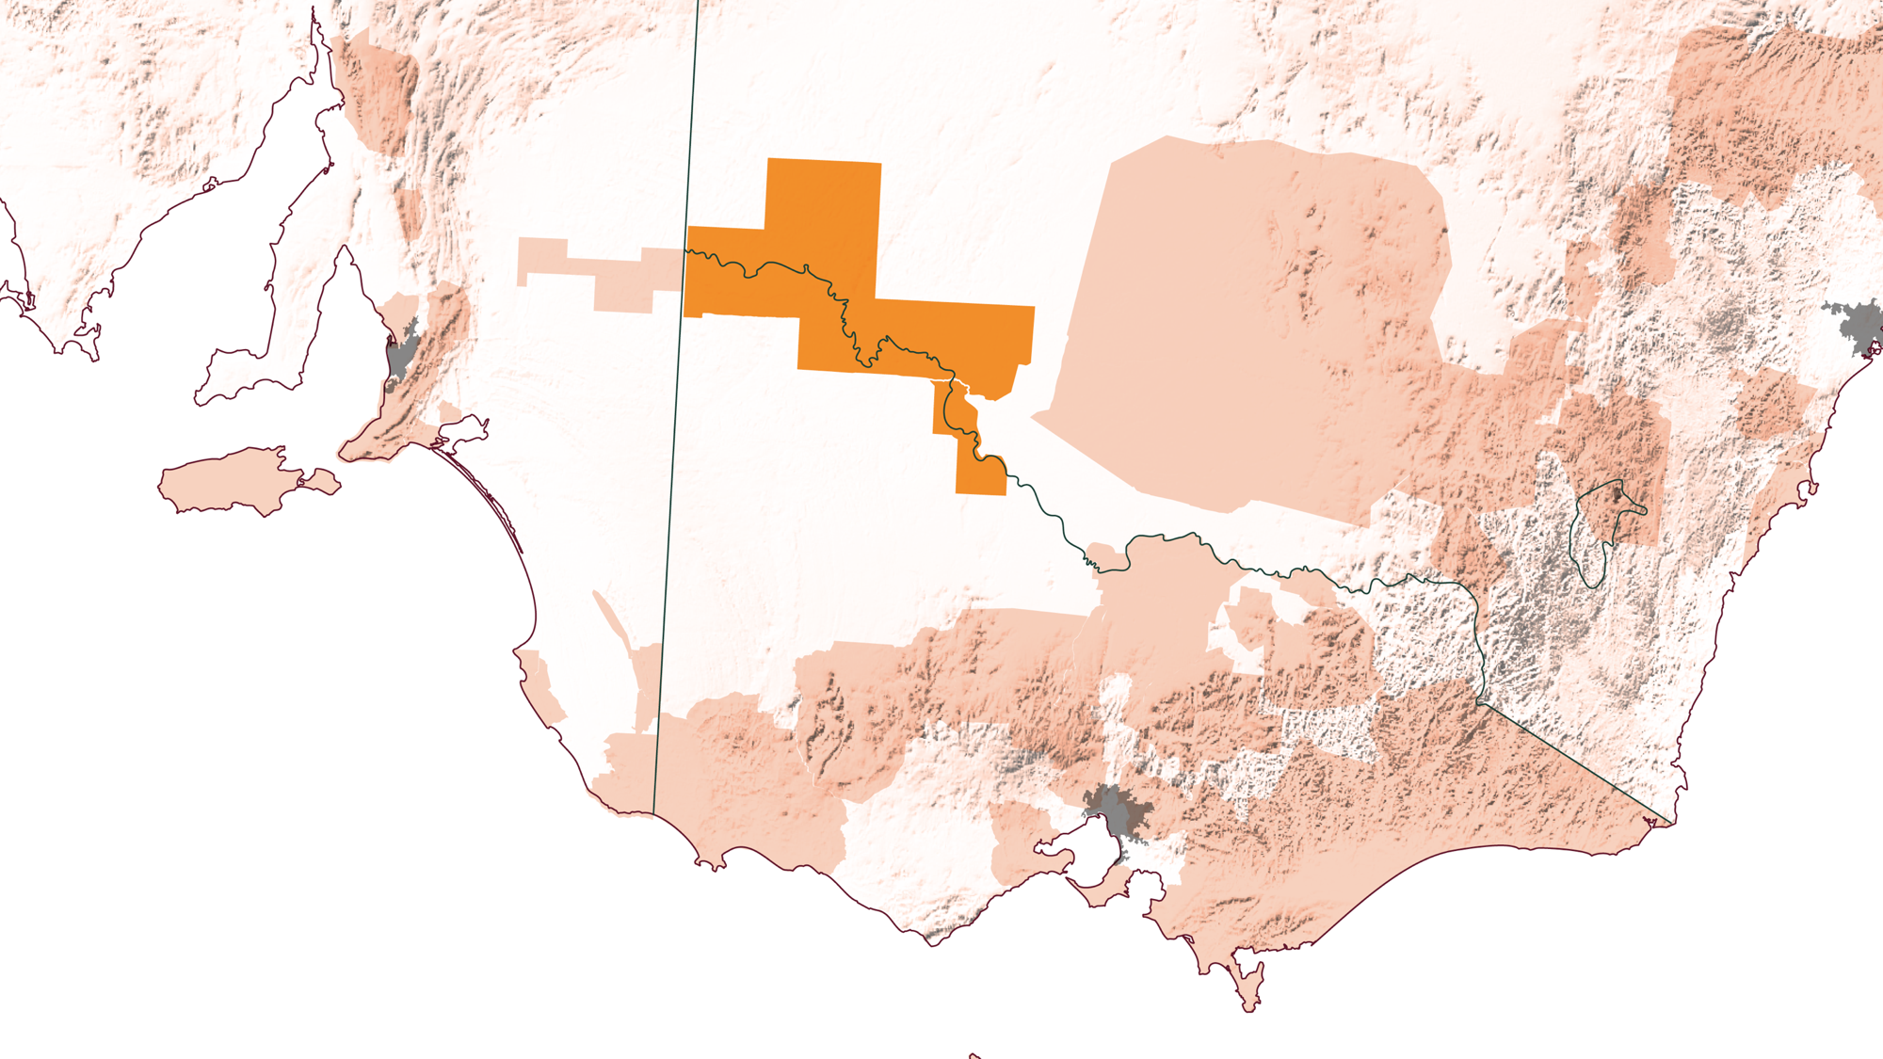
NSW
MURRAY DARLING
SWAN HILL
Notes:
Murray Darling là một vùng rượu vang rộng lớn, trải dài trên Sông Murray ở phía Tây Bắc Victoria và phía Tây New South Wales. Cùng với Swan Hill ở ngay phía Đông Nam, đây là vùng trồng nho lớn thứ ba của Úc sau Riverland và Riverina. Cũng như các "anh em" trong vùng Heartland, Murray Darling cũng trải qua thời kỳ phục hưng của ngành rượu, kết hợp sức mạnh cấu trúc và tinh thần sang trọng để trở thành một vùng rượu vang thịnh vượng về kinh tế và có văn hóa sâu sắc.

Slide 29
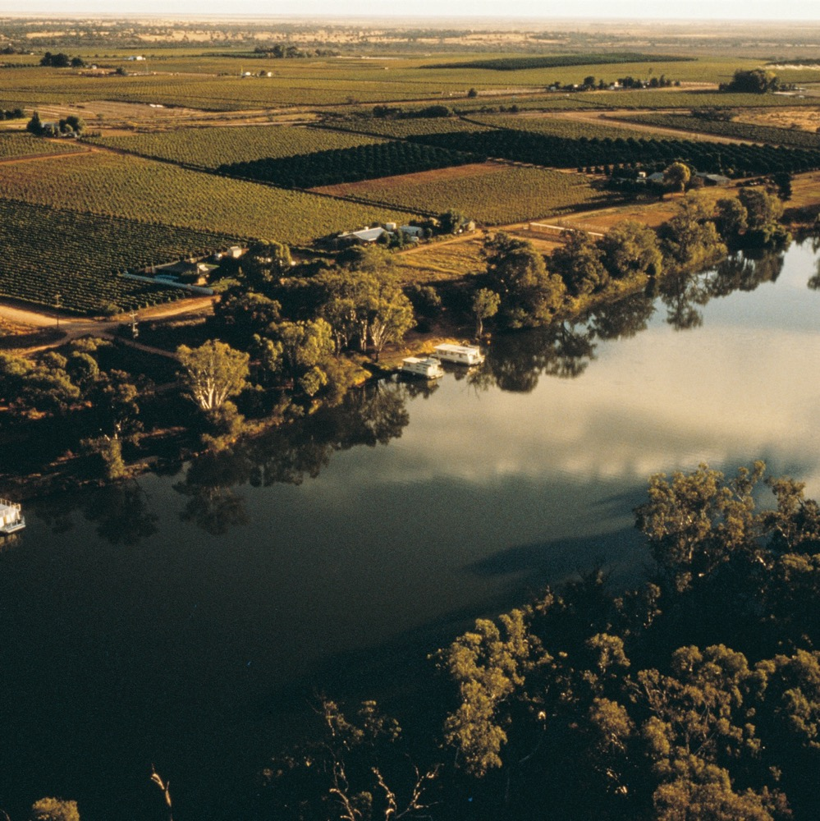
MURRAY DARLING
NGƯỜI YÊU CỦA NGÀNH CÔNG NGHIỆP ÚC
Khu vực này là một trung tâm trồng nho, kết hợp sức mạnh sản xuất với tinh thần boutique.
Được đánh dấu bởi sự hiện diện của Sông Murray, địa lý của khu vực chủ yếu bao gồm các đồng bằng bán khô cằn bằng phẳng.
Các công nghệ mới cho hệ thống tưới tiêu và các giống nho chịu hạn là một số kỹ thuật được người trồng sử dụng để quản lý những thay đổi về khí hậu.
Khu vực này có liên kết chặt chẽ với Swan Hill, một vùng rượu vang hoàn toàn độc lập với GI riêng.

Slide 30
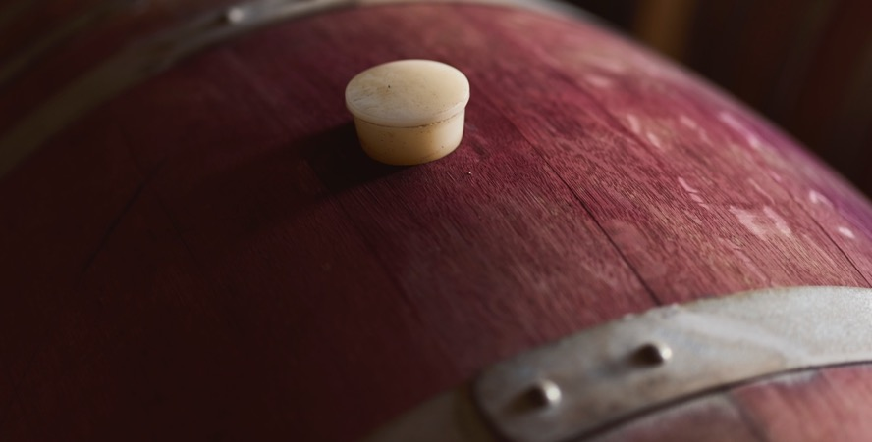
1888
LỊCH SỬ CỦA
THE MURRAY DARLING
TỪ SỐ LƯỢNG ĐẾN CHẤT LƯỢNG
Những năm 1920 – 1940
Những gốc nho đầu tiên được trồng trong khu vực
Những nỗ lực tưới tiêu mới cho phép kế hoạch tiên phong thành công. Những người lính trở về từ Thế chiến thứ nhất củng cố ngành công nghiệp rượu vang đang phát triển.

Slide 31
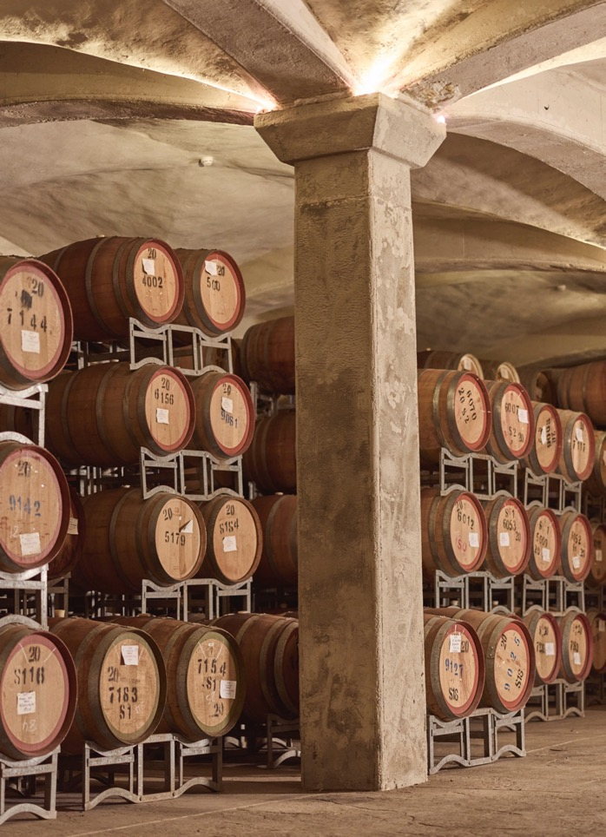
Những năm 2000
Quản lý nước trở thành trọng tâm của khu vực khi sản lượng tăng lên, sản xuất một phần tư sản lượng nghiền nho của quốc gia mỗi năm.
Ngày nay
Những năm 1960 – 1980
Khu vực chuyển từ số lượng sang chất lượng, với một khung cảnh rượu vang boutique đang phát triển và văn hóa cellar-door.
Khu vực trải qua hạn hán, với những người trồng chuyển sang các kỹ thuật và giống cây trồng ít tốn nước hơn.

Slide 32
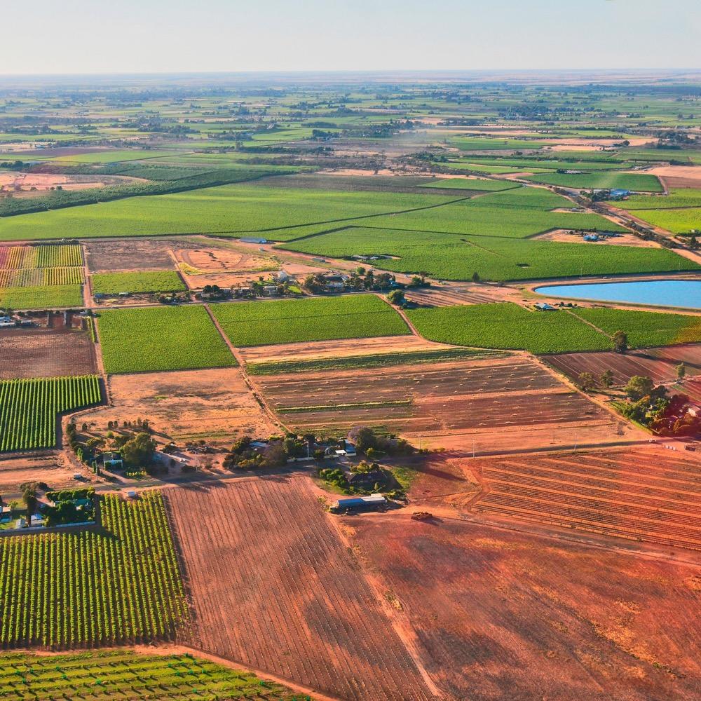
ĐỊA LÝ, KHÍ HẬU VÀ ĐẤT
CÂU CHUYỆN VỀ HAI VÙNG
Địa lý được đánh dấu bằng sự hiện diện của Sông Murray - chủ yếu là các đồng bằng bán khô cằn bằng phẳng ở cả hai vùng Murray Darling và Swan Hill.
Vùng khí hậu nóng với lượng mưa hàng năm tương đối thấp và áp lực dịch bệnh không đáng kể.
Đất từ cát pha thịt màu nâu đến nâu đỏ, đất thịt pha cát hoặc đất thịt.
Notes:
Dù vùng Murray Darling giới hạn về mặt diện tích, nhưng sở hữu khí hậu rất đặc trưng. Khí hậu nóng, thời gian nắng kéo dài, độ ẩm thấp và lượng mưa vào mùa sinh trưởng không đáng kể. Điều này khiến việc tưới tiêu trở nên rất quan trọng. Khí hậu lục địa ảnh hưởng mạnh và tạo ra thay đổi lớn về biên độ nhiệt độ trong ngày, nhưng không đủ để làm cho sương giá mùa xuân trở thành vấn đề. Nguy cơ dịch bệnh thấp trong suốt năm.

Slide 33
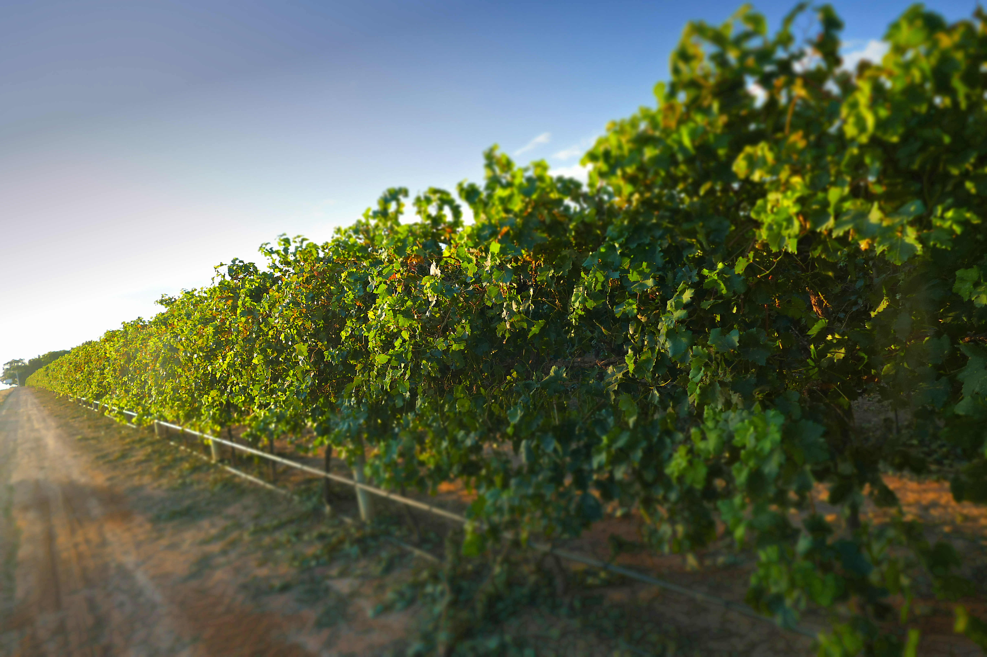
KHÍ HẬU
ĐỘ CAO
LỤC ĐỊA
RẤT CAO
1000m +
(>3,280ft +)
CAO
750–999m
(2,460–3,279ft)
CHỊU ẢNH HƯỞNG BỞI MÙA HÈ NÓNG BỨC, MÙA ĐÔNG ÔN HÒA VÀ ĐÊM MÁT MẺ
MURRAY DARLING
30–80M (98–262FT)
TRUNG BÌNH
500–749m
(1,640–2,459ft)
THẤP
0–499m
(0–1,639ft)
Notes:
- Nhiệt độ trung bình tháng 1: 25,5℃ (88°F)
- Lượng mưa vào mùa sinh trưởng: 159mm (6.3in)

Slide 34
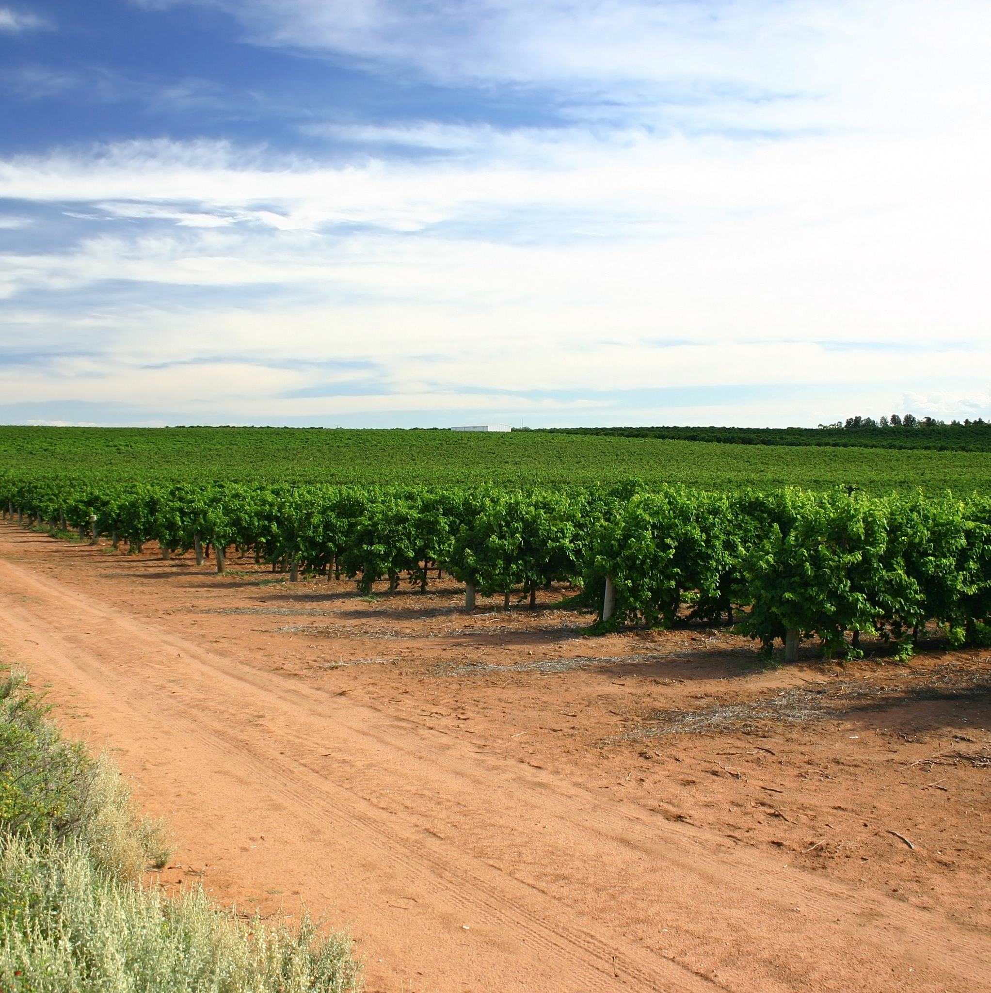
ĐẤT
Đất ở cả hai vùng đều hỗ trợ sự phát triển mạnh mẽ và sức khỏe của rượu vang. Murray Darling chủ yếu có đất vôi với các đặc tính trung tính đến kiềm vừa phải. Swan Hill có cấu trúc đất đá vôi, cát biển và đất sét với các đặc tính trung tính đến kiềm.
Notes:
Khi sông Murray hình thành thung lũng cách đây 600.000 năm, lớp đất màu mỡ giàu dinh dưỡng đã được bồi đắp trên khắp vùng đồng bằng rộng lớn ngày nay gọi là Riverland.
Nếu đứng bên mép nước, bạn sẽ đứng trên những bậc thềm phù sa gồm sự pha trộn độc đáo giữa cát, bùn và đất sét. Sự kết hợp đặc biệt này chính là nền tảng tạo nên terroir tuyệt vời và phong cách rượu vang riêng biệt, đầy biểu đạt của vùng.
Các điểm thảo luận gợi ý:
– Theo bạn, điều gì đã giúp Riverland nổi lên như một trong những vùng rượu vang danh tiếng nhất của Nam Úc?
– Khí hậu ấm nóng của Riverland đã hỗ trợ hay trở ngại cho sự phát triển của vùng như một khu vực sản xuất rượu vang quan trọng của Úc?
– Tại sao Riverland lại sở hữu sự đa dạng lớn về nhà làm rượu và phong cách vang? Hãy xem xét sự thay đổi trong sở thích của người tiêu dùng.

Slide 35
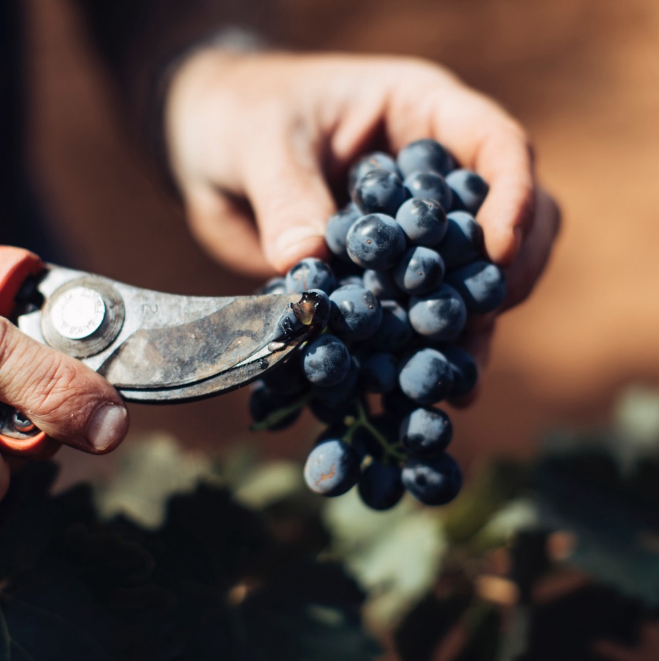
HƯƠNG VỊ CỦA MURRAY DARLING
GIỐNG NHO NỔI BẬT
Notes:
ĐÂY LÀ THỜI ĐIỂM THÍCH HỢP ĐỂ THƯỞNG THỨC VÀ THẢO LUẬN VỀ NHỮNG LOẠI RƯỢU VANG MÀ BẠN ĐÃ CHỌN. + TÀI LIỆU THAM KHẢO: Bạn sẽ tìm thấy các tài liệu về những loại rượu này và nhiều hơn nữa tại www.australianwinediscovered.com

Slide 36

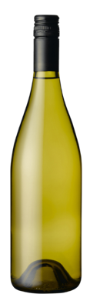
GIỐNG
THAY THẾ
PINOT GRIGIO
VERMENTINO
SANGIOVESE
Các giống Địa Trung Hải như Pinot Grigio hoàn toàn phù hợp với khí hậu ấm áp, với danh sách ngày càng tăng các nhà máy rượu vang sản xuất các giống thay thế như Nero d’Avola.
PINOT GRIGIO
Rượu vang có độ đậm vừa phải
VERMENTINO
Rượu vang có độ đậm vừa phải
SANGIOVESE
Rượu vang đỏ có độ đậm vừa phải
BARBERA
NERO D’AVOLA
BARBERA
Rượu vang đỏ đậm đà
NERO D’AVOLA
Rượu vang đỏ đậm đà
Notes:
Mặc dù các khu vực Murray là nguồn cung cấp chính các loại rượu vang có giá trị kinh tế, một số nhà máy rượu vang đang thành công rực rỡ nhờ việc trồng các giống nho từ khắp Địa Trung Hải, hoàn toàn phù hợp với khí hậu ấm áp của Murray Darling.

Slide 37
Đặc điểm của CHARDONNAY
MÀU SẮC
Chardonnay
HƯƠNG VỊ ĐIỂN HÌNH
Nhẹ
Trung bình
Đậm đà
Đào chín
Dưa gang
Dứa
Bánh mì nướng vani
ĐỘ ĐẬM ĐÀ
Không ngọt
Hơi ngọt
Ngọt
ĐỘ NGỌT
CHARDONNAY
Thấp
Trung bình
Cao
GỖ SỒI
ĐỘ CHUA
8%
13% – 14.5%
17%
CỒN
Notes:
Một giống nho quan trọng của vùng này, nổi tiếng nhờ những dòng rượu Chardonnay được nhiều người yêu thích, với hương thơm trái cây nhiệt đới và cam chanh. Phong cách của rượu thay đổi mỗi năm, từ dòng Chardonnay với hương gỗ sồi, bơ đến hương thơm trái cây và phong cách nhẹ hơn, thơm hơn.
CÂU HỎI GỢI Ý THẢO LUẬN:
- Địa hình của Sông Murray ảnh hưởng như thế nào đến hương vị rượu vang?
- Vùng Murray Darling và Swan Hill có những điểm chung gì? Đâu là điểm khác biệt?
- Việc chuyển từ những giống nho truyền thống sang những giống thay thế tạo đã tác động đến ngành rượu vang ở Murray Darling như thế nào?

Slide 38
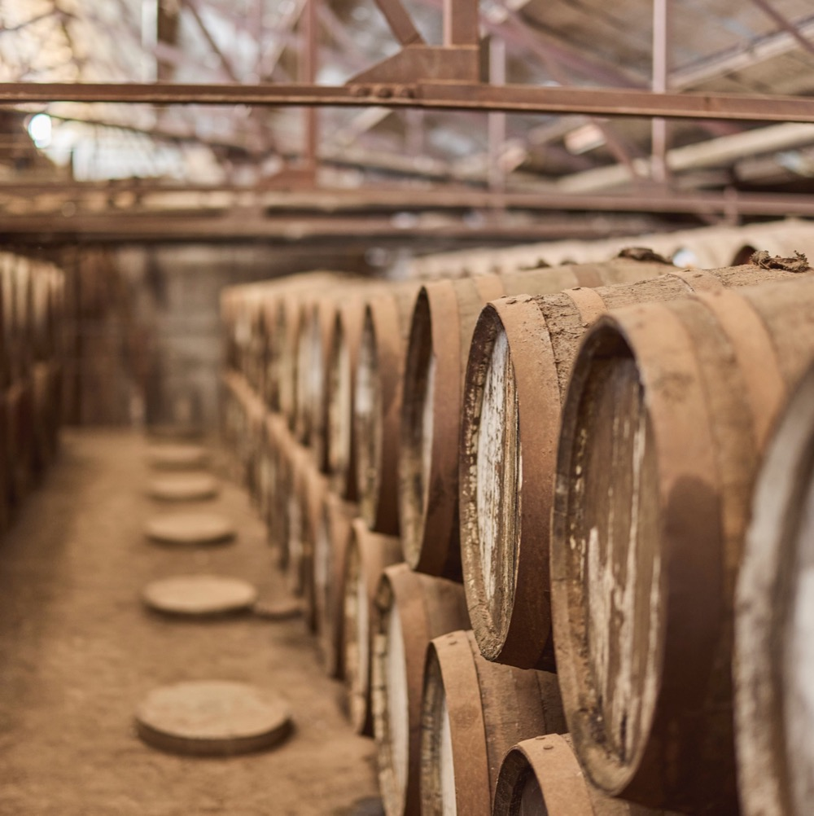
MURRAY DARLING
SỰ PHỤC HƯNG Ở VÙNG ĐẤT TRUNG TÂM CỦA ÚC
Riverland, Riverina và Murray Darling là những trung tâm sản xuất rượu vang hàng đầu, nổi tiếng về năng lực sản xuất và thành công xuất khẩu. Câu chuyện của họ không chỉ dừng lại ở sản lượng, mà còn ở sự đa dạng ngày càng tăng của các nhà sản xuất cao cấp và các giống nho khác, góp phần làm phong phú thêm diện mạo của ngành rượu vang.

Slide 39
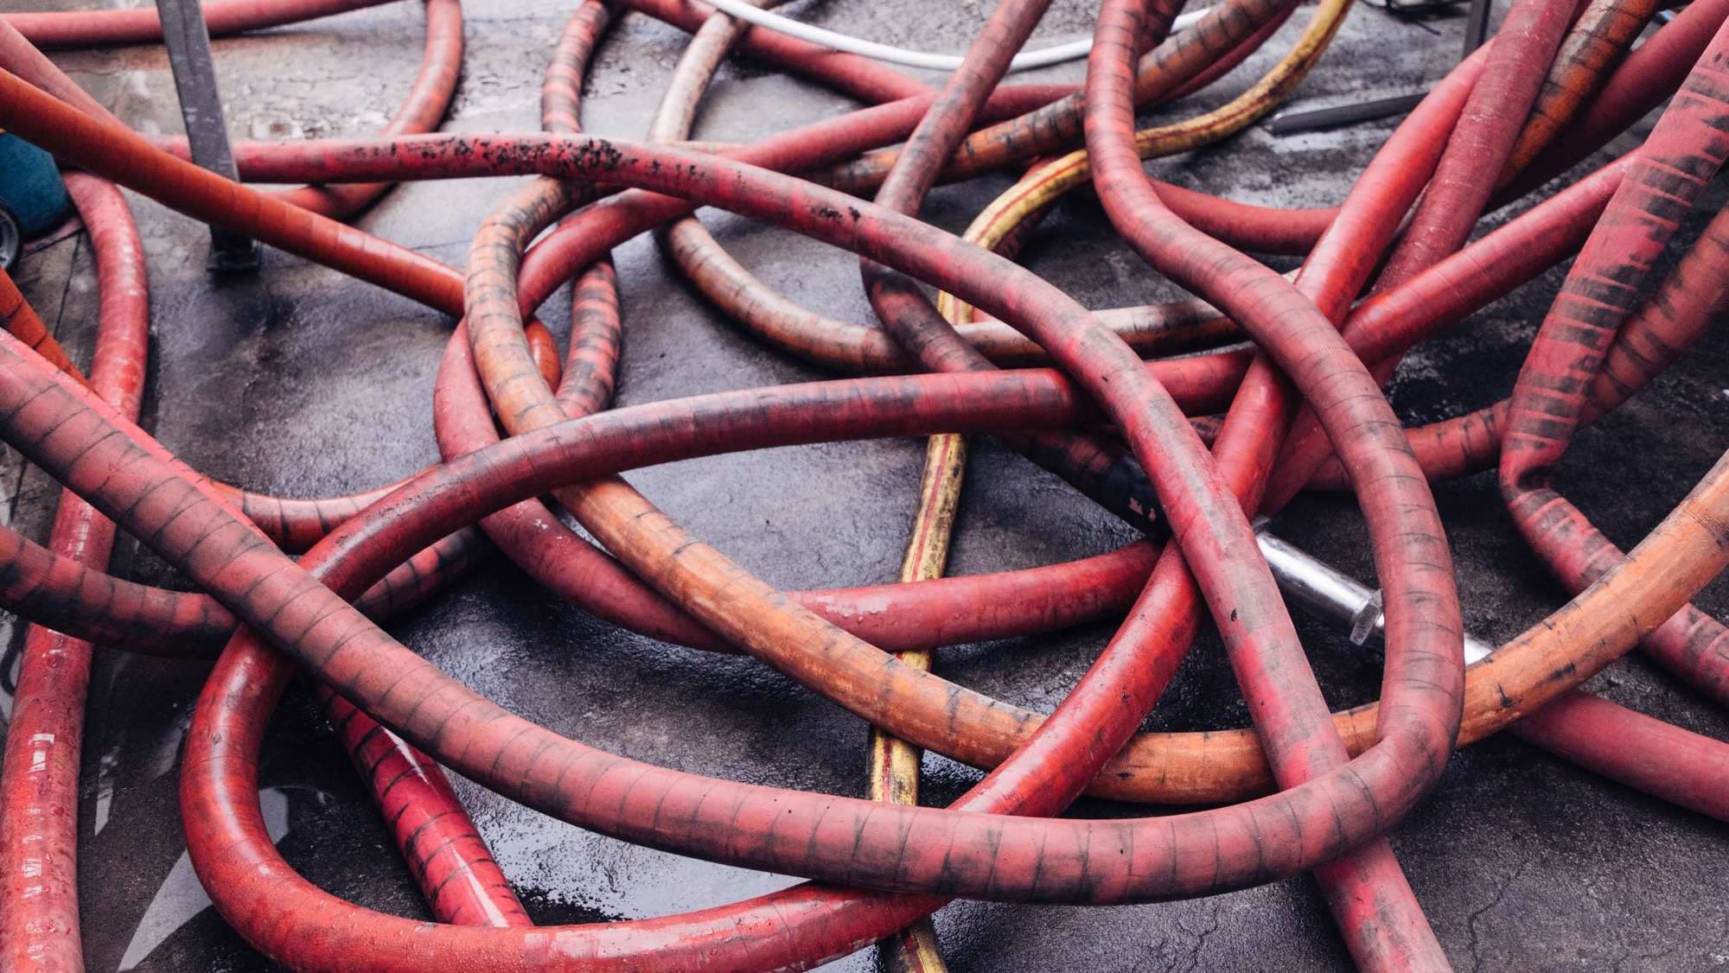
CẢM ƠN
Notes:
Vui lòng truy cập www.australianwinediscovered.com để tìm hiểu thêm về chương trình, công cụ và tư liệu.
Để được giải đáp thắc mắc, vui lòng liên hệ discovered@wineaustralia.com

